Slide 1
Семьи и деревья
Что такое языковое родство

Slide 2
Вместо вступления
Ты пісала стіхатварэнія
пра твае аба мне ўпечатленія
і маю фотакартачку маме
дала пасматрэць...
І ў следушчэе васкрэсенія
запрасіла меня на дзень разджэнія,
а пасля фотакартачку папе
дала паглядзець...
Розавы закат павярні гэта ўрэмя назад. Розавы закат, саацечественнік мой і брат.
Розавы закат, хто тут праў, хто тут вінават,
разбярысь розавы закат, разбярысь розавы закат
Notes:
Попросить перевести, потом спросить, какие отличия от русского они там видят

Slide 3
Для сравнения
Белару́ская мо́ва — нацыянальная мова беларусаў, уваходзіць у індаеўрапейскую моўную сям'ю, славянскую групу, усходнеславянскую падгрупу. Пашырана ў асноўным у Беларусі. Распаўсюджана таксама і ў іншых краінах, галоўным чынам у Польшчы, Украіне і Расіі. Беларуская мова мае шмат агульных граматычных і лексічных уласцівасцей з іншымі ўсходнеславянскімі мовамі.
Сучасная беларуская літаратурная мова пачала стварацца з 1850-х гг. на аснове гаворак у шырокім наваколлі горада Мінска (па сучаснай класіфікацыі — мінская гаворка сярэднебеларускай групы дыялектаў беларускай мовы). Алфавіт літаратурнай мовы створаны на аснове кірыліцы.
У 1990-х — 2000-х гадах практычна аформілася існаванне дзвюх беларускіх моўных норм: нормы беларускай мовы, распрацаванай у 1933 годзе і рэфармаванай у 1953 і 2008 гадах, і нормы, распрацаванай Браніславам Тарашкевічам у 1918 годзе, т. зв. «тарашкевіцы».

Slide 4
Что такое родственные языки?
Родственные языки – это языки, которые «вышли» из одного языка. Например: была латынь, стал французский, итальянский, румынский… У всех этих языков есть общий предок – латынь – значит, они родственные.

Slide 5
восточнославянские языки
украинский
белорусский
русский
(русинский)

Slide 6
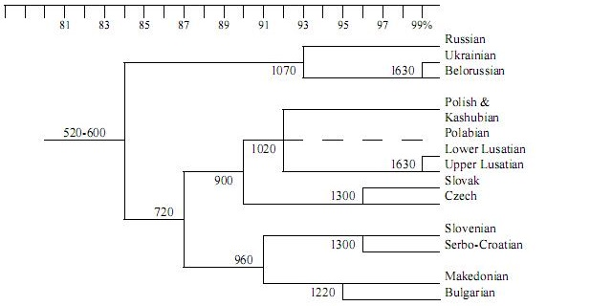

Slide 7
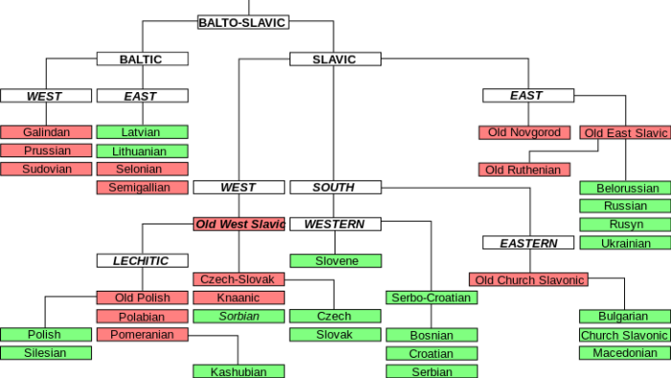

Slide 8
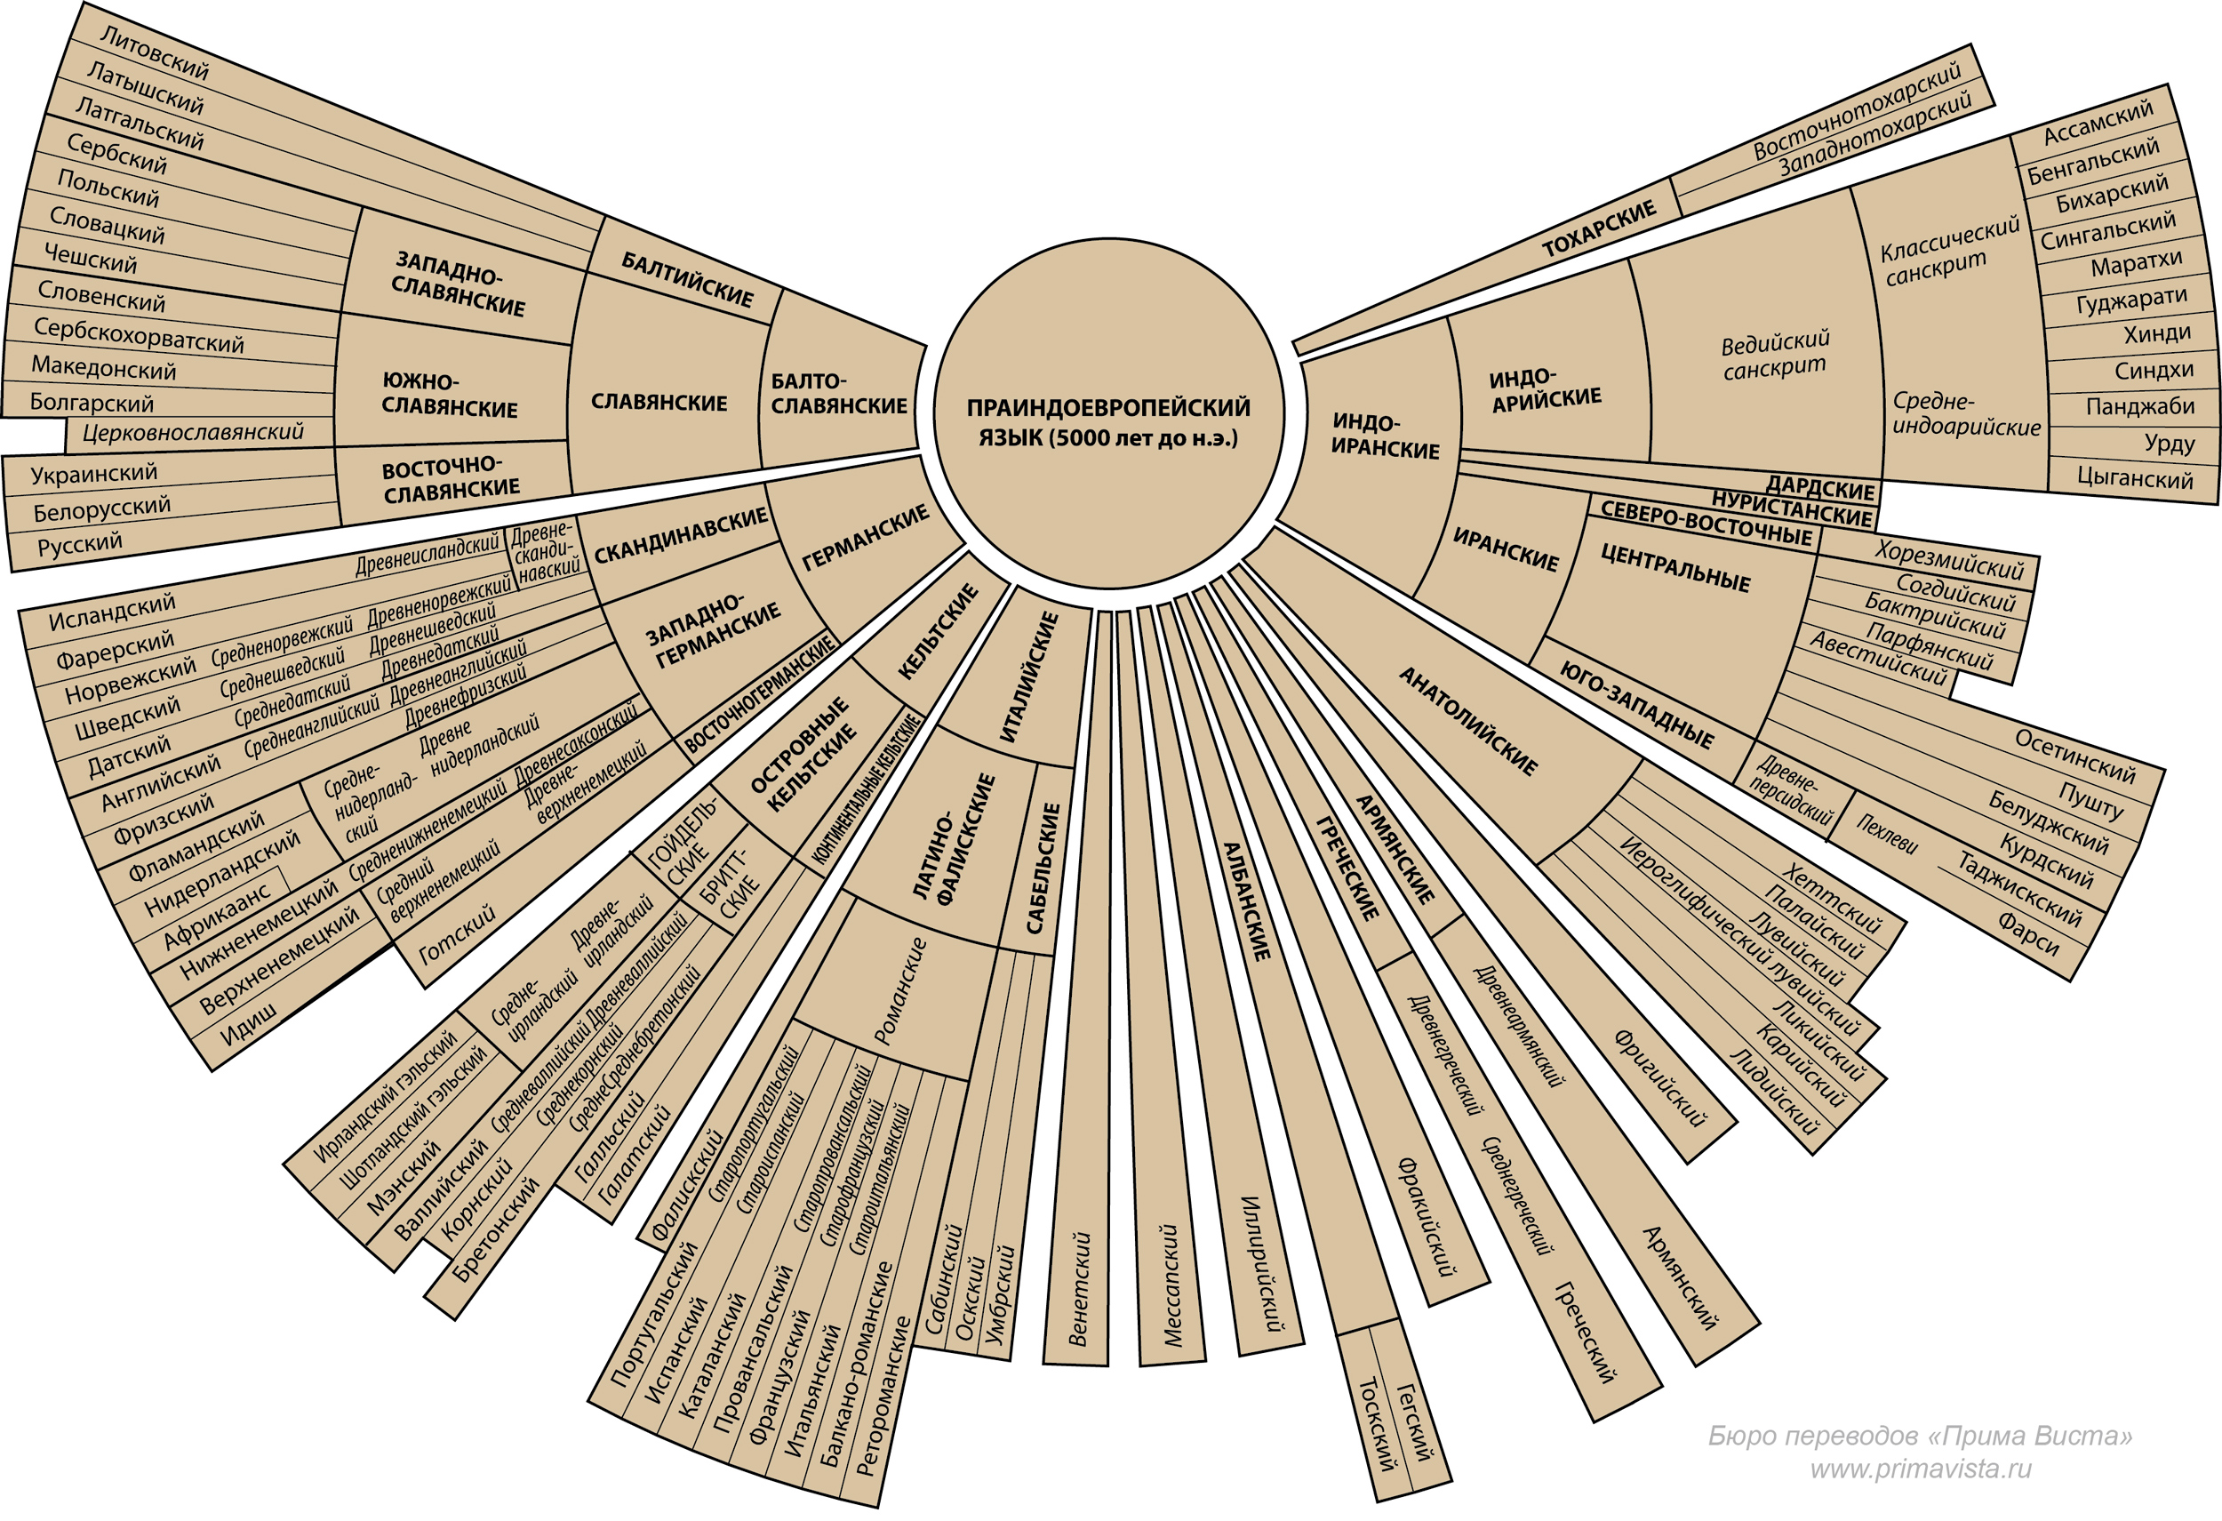

Slide 9
Почему языки «распадаются»?
Чтобы из одного языка получилось несколько, нужно чтобы люди, говорящие на этом языке, разделились на несколько групп, не контактирующих между собой.
В каждой из этих групп язык постепенно будет меняться, но при этом в разных направлениях (просто исходя из теории вероятностей)
В конце концов эти варианты одного языка разойдутся настолько сильно, что их уже можно будет назвать разными языками.

Slide 10
Как определить, родственны ли языки?
Интересный факт: изменения в языке всегда оставляют свои следы. То есть если изменение произошло в прошлом – это будет видно по современному состоянию языка.

Slide 11
Список Сводеша
Сравнение языков на основе лексики – может указать на их родство и его степень. К сожалению, не всегда работает.

Slide 12
Принцип составления стословника
Дело в том, что разные слова «живут» разное количество времени и обладают разной степенью заимствуемости. Например, слова, обозначающие части тела, живут довольно долго и заимствуются редко, слова, связанные с культурной жизнью общества, могут жить очень долго, но при этом всё равно легко заимствуются, а слова с сильной эмоциональной окраской мало живут и легко заимствуются.

Slide 13
Стословный список Сводеша
Я; ты, вы; мы; это; то; кто; что; не; всё, все; много; один; два; большой; длинный; маленький; женщина; мужчина; человек; рыба; птица; собака; вошь; дерево; семя; лист; корень; кора, кожура; кожа; мясо; кровь; кость; жир; яйцо; рог; хвост; перо; волос(ы); голова; ухо; глаз; нос; рот; зуб; язык (орган); ноготь; нога (стопа); колено; рука (кисть); живот; горло; грудь; сердце; печень; пить; есть (кушать); кусать; видеть; слышать; знать; спать; умирать; убивать; плавать; летать; улять; приходить; лежать; сидеть; стоять; дать; говорить; солнце; луна; звезда; вода; дождь; камень; песок; земля; облако; дым; огонь; пепел; гореть; путь; гора; красный; зелёный; жёлтый; белый; чёрный; ночь; горячий; холодный; полный; новый; хороший; круглый; сухой; имя

Slide 14
Список Сводеша
? | немецкий | шведский | Английский | французский | испанский | индонезийский
1 – ja | ich | jag | I | je | yo | aku
26 – korʲənʲ | wurzel | rot | root | racine | raíz | akar
52 – sertsə | herz | hjärta | heart | cœur | corazón | jantung
76 – doštʲ | regen | regn | rain | pluie | lluvia | hujan
100 – imʲə | name | namn | name | nom | nombre | nama

Slide 15
Реконструкции
Если внимательно изучить грамматику какого-нибудь языка, то можно реконструировать его более раннее состояние. То есть на основе данных сказать: раньше в этом языке было больше падежей, двойственное число и другая система времён у глаголов.
Помимо этого, можно реконструировать общий предок языка для 2+ его потомков.

Slide 16
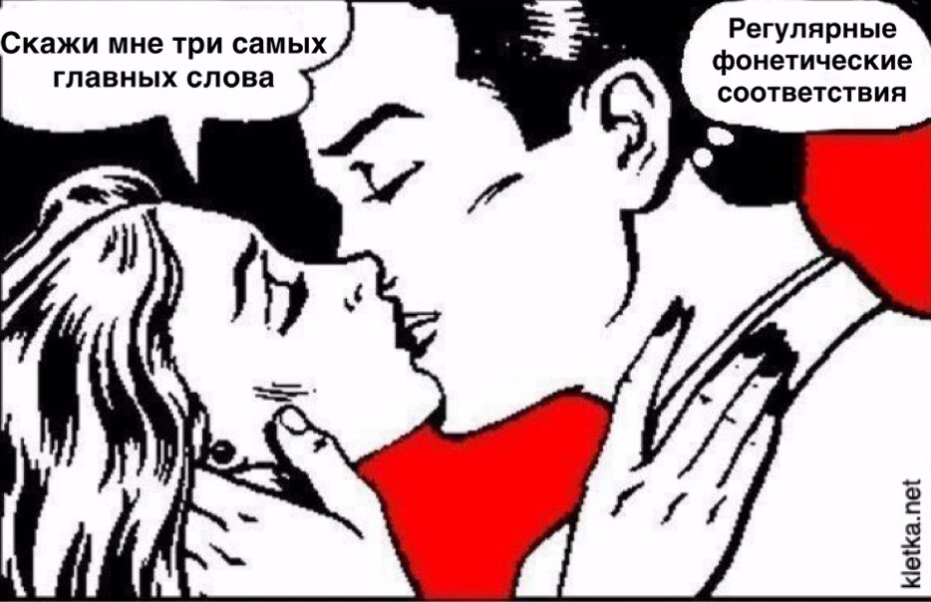

Slide 17
Шаг назад
1. Как понять, что слово заимствованное, если оно – из списка Сводеша?
Ещё один шаг
0. Зачем отличать заимствования от не заимствований?

Slide 18
Ответ на вопрос 0
75% армянских слов из списка Сводеша – это заимствования из иранских языков. Поэтому люди аж до 1875 (!!!) года классифицировали армянский как диалект среднеиранского.
Больше половины английской базовой лексики заимствовано из французского и латыни, поэтому очень долго английский считали романским языком.
Ответ – надо различать заимствования и не заимствования, чтобы избежать таких ошибок.

Slide 19
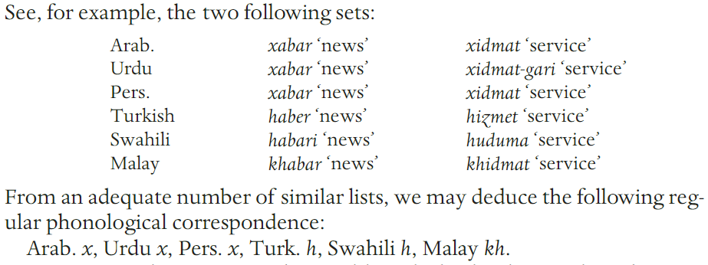
Всегда ли регулярные фонетические соответствия говорят о родстве?
Нет!

Slide 20
“The regular phonetic correspondences between the two sets depend on the fact that languages normally adapt the foreign phonemes appearing in loanwords in regular ways.”

Slide 21
Если фонетика не всегда даёт точный результат, можно ли смотреть на семантику?
Тоже нет!
“Semantic may undergo radical and non-gradual changes, mostly for metaphoric or metonymic extensions, broadening or narrowing of meanings, melioration or pejoration of meanings, tabooization etc.”

Slide 22
Важно помнить:
Родственные слова чаще всего фонетически не похожи! Особенно если родство далёкое.
А похожие слова – даже в родственных языках – не всегда исторически связаны.
Например, испанское mucho и английское much, испанское dia и английское day – не связаны этимологически.

Slide 23
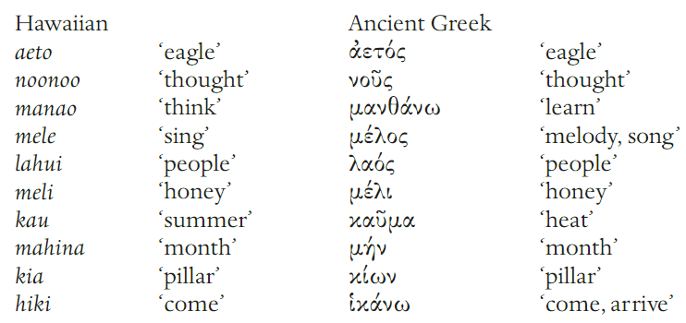
Случайных совпадений может быть много

Slide 24

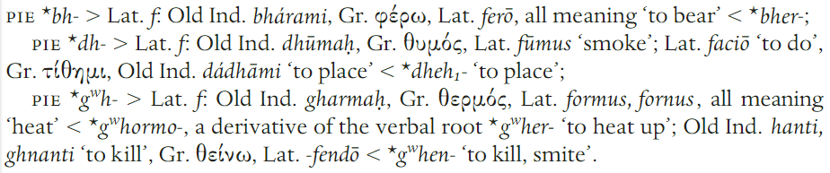
Про регулярные фонетические соответствия
Неверно, что каждый звук в одном языке должен соответствовать какому-то одному звуку в другом и наоборот.

Slide 25
Итог: как определить родство
Посмотреть на очень большое количество слов
Вывести регулярные (!) правила
Для исключений (которых должно быть мало!) проверить, не заимствованные ли это слова
В итоге должны быть правила, объясняющие появление КАЖДОГО звука в КАЖДОМ из слов языка-потомка по сравнению с языком-предком.

Slide 26
https://en.wiktionary.org/wiki/Appendix:List_of_German_cognates_with_English

Slide 27
Ступенчатые реконструкции
Реконструируем язык, на его основе реконструируем его предка, на основе этого предка реконструируем его предка…

Slide 28
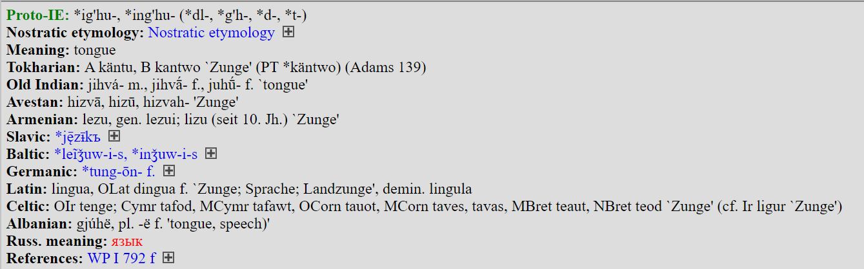

Slide 29
Изоляты
Это языки, у которых нет живых родственников.
Самые известные: баскский (Испания), айнский (Япония), юкагирский (Россия)
Изоляты могут быть и внутри семьи: тогда это языки, которые сами по себе составляют отдельную ветвь. Индоевропейские изоляты – греческий, албанский и армянский.

Slide 30
Макросемьи
Состоят из родственных друг другу семей.
Совсем гипотетическая штука, но есть довольно популярные макросемьи:
Ностратическая

